Slide 1
Схема зонирования библиотеки и расстановки мебели
Книгохранилище
Зал обслуживания читателей
«Под сенью мичуринского сада»
Зал «Галерея гоголевских
героев»
Событийный зал
«Волшебное крыло Птицы»
Информационная зона
(вход в библиотеку)
Муниципальный
информационный центр
Служебные помещения
Кабинет директора
Зал индивидуальной работы
«Уездная история»
Кабинет отдела комплектования

Slide 2
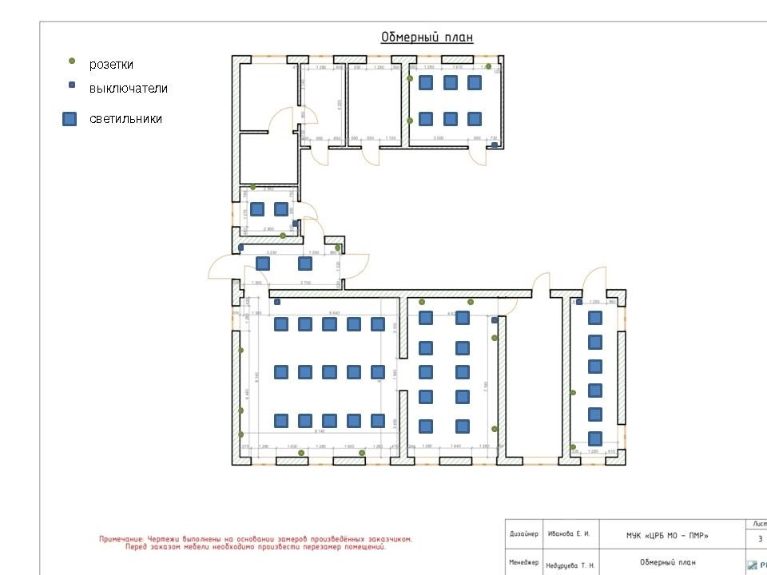
Схема размещения розеток, выключателей, светильников

Slide 3
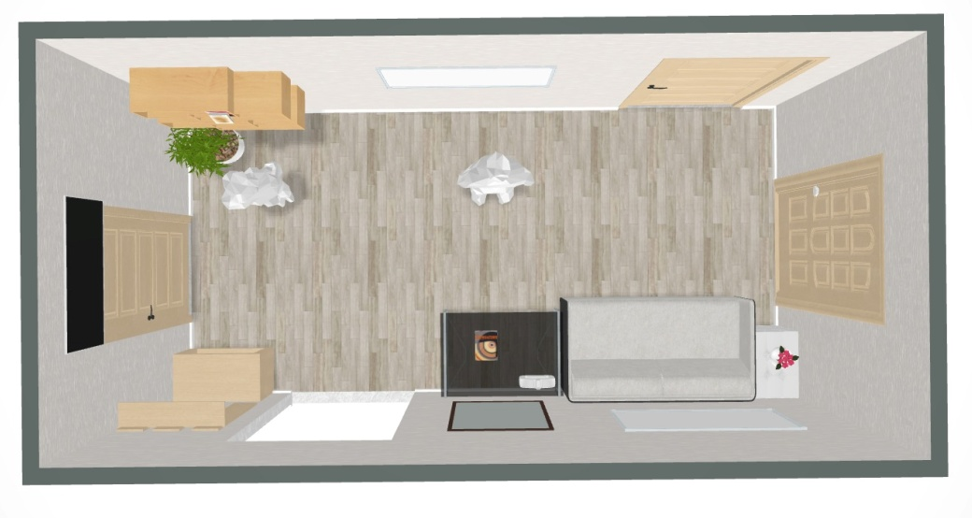
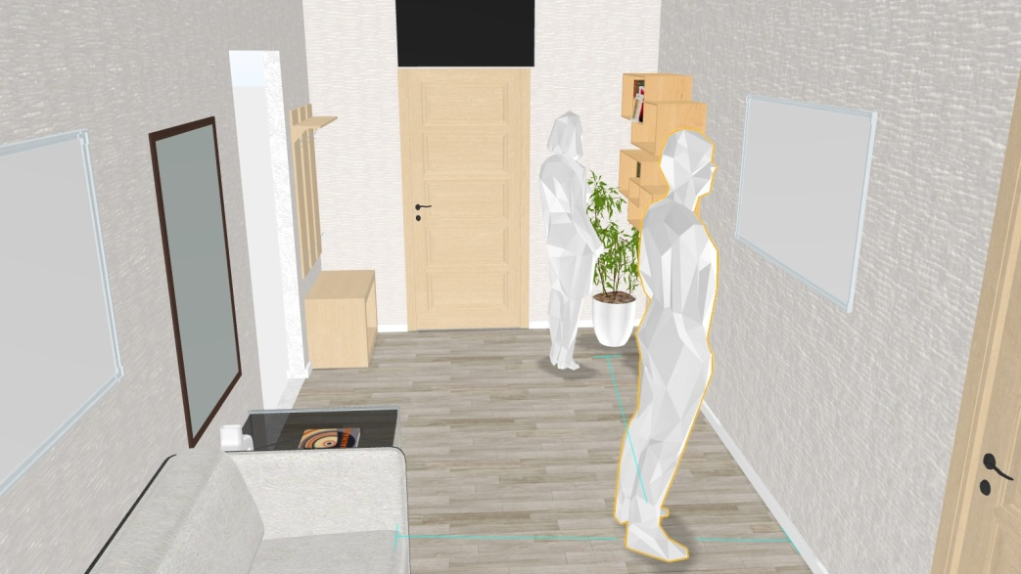
ВХОДНАЯ ЗОНА
Вход в библиотеку
Информационная
зона
Зона книгообмена
Зона ожидания
и отдыха

Slide 4
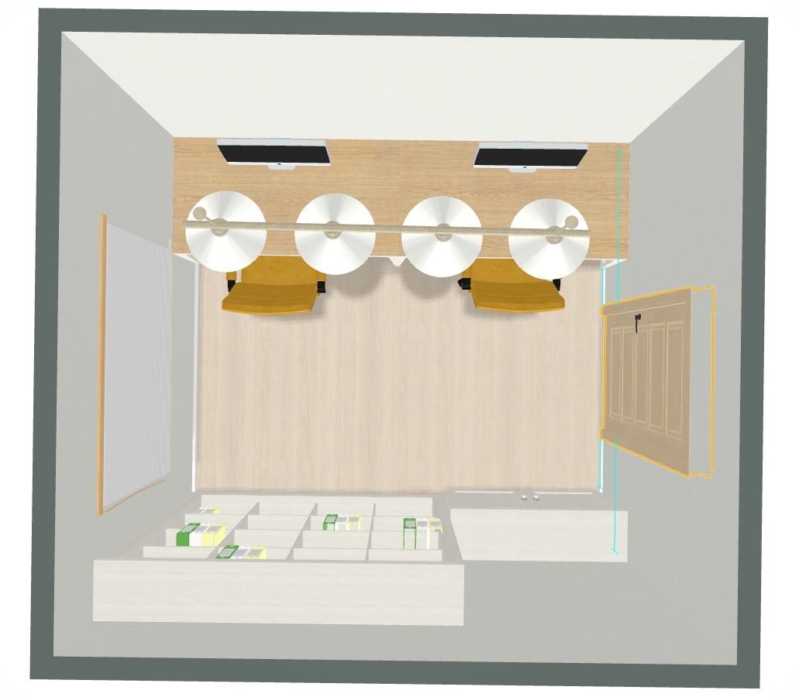
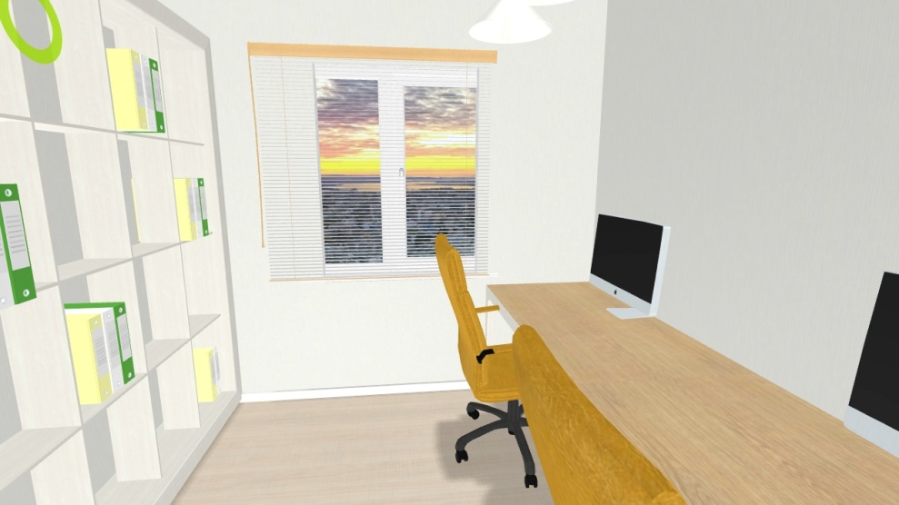
МУНИЦИПАЛЬНЫЙ ИНФОРМАЦИОННЫЙ ЦЕНТР

Slide 5
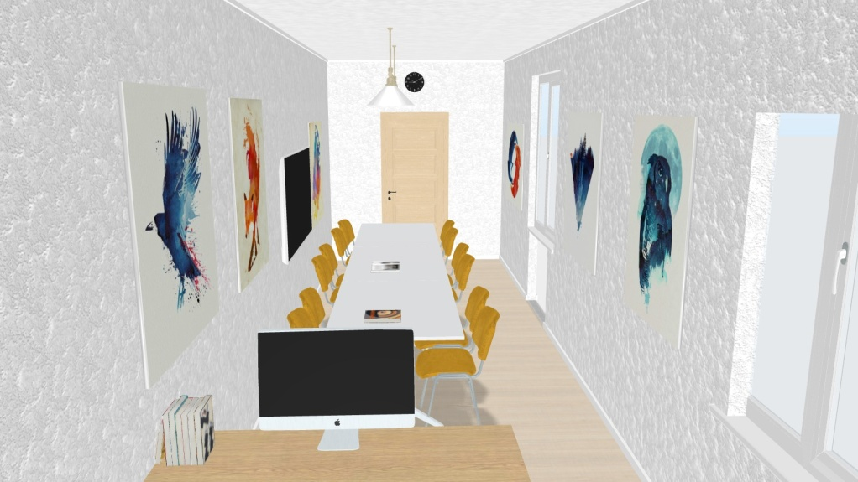
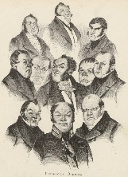
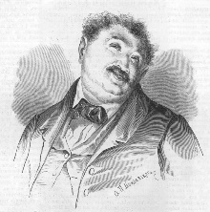
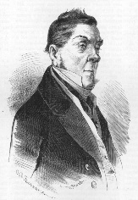
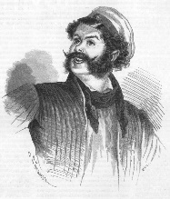
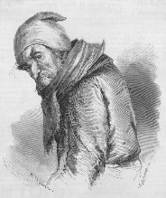
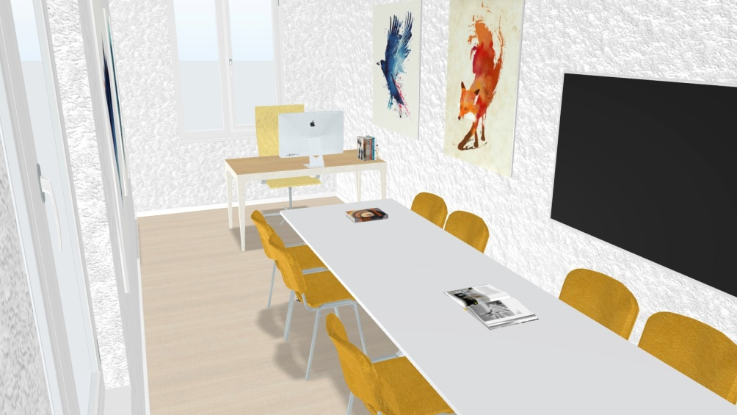
ГАЛЕРЕЯ ГОГОЛЕВСКИХ ГЕРОЕВ
Рабочее место сотрудника

Slide 6
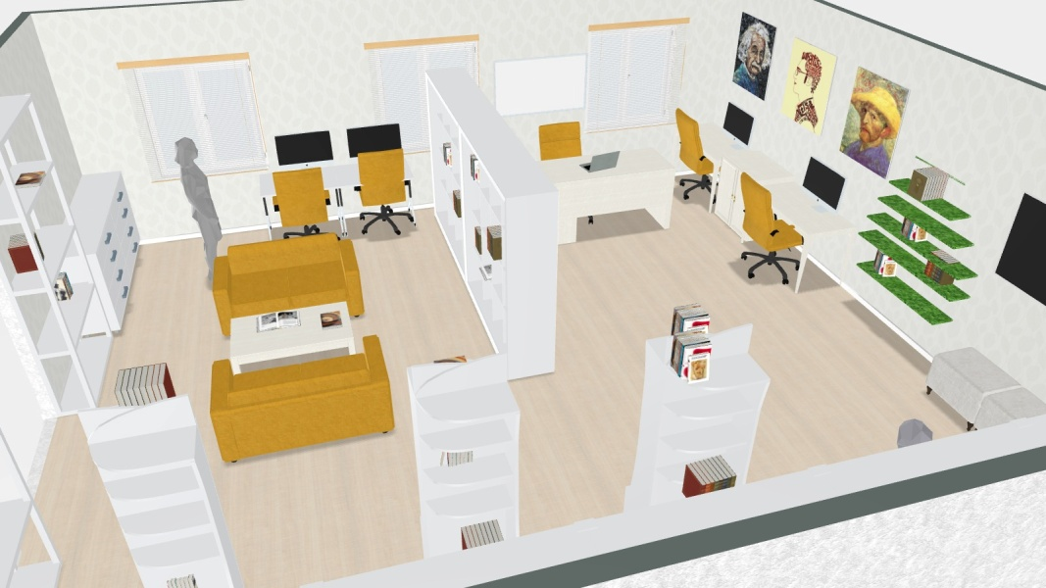
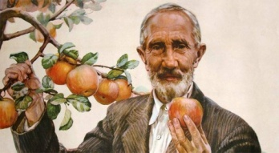
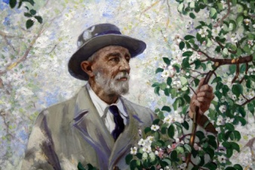
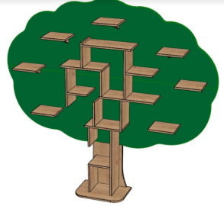
ЗАЛ ОБСЛУЖИВАНИЯ ЧИТАТЕЛЕЙ
«ПОД СЕНЬЮ МИЧУРИНСКОГО САДА»

Slide 7
ЗАЛ ОБСЛУЖИВАНИЯ ЧИТАТЕЛЕЙ
«ПОД СЕНЬЮ МИЧУРИНСКОГО САДА»
Зона комфортного чтения и
настольных игр
Рабочие места для посетителей
Зона открытого фонда
литературы
Мини-зоны для чтения
Кафедра библиотекаря
Вход
Рабочие места для сотрудников

Slide 8
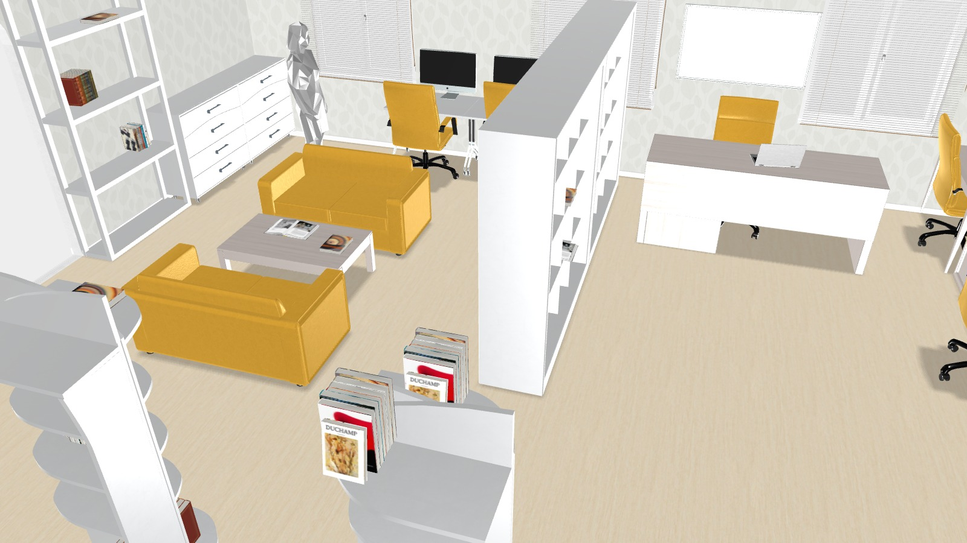
ЗАЛ ОБСЛУЖИВАНИЯ ЧИТАТЕЛЕЙ
«ПОД СЕНЬЮ МИЧУРИНСКОГО САДА»
Зона комфортного чтения и
настольных игр

Slide 9
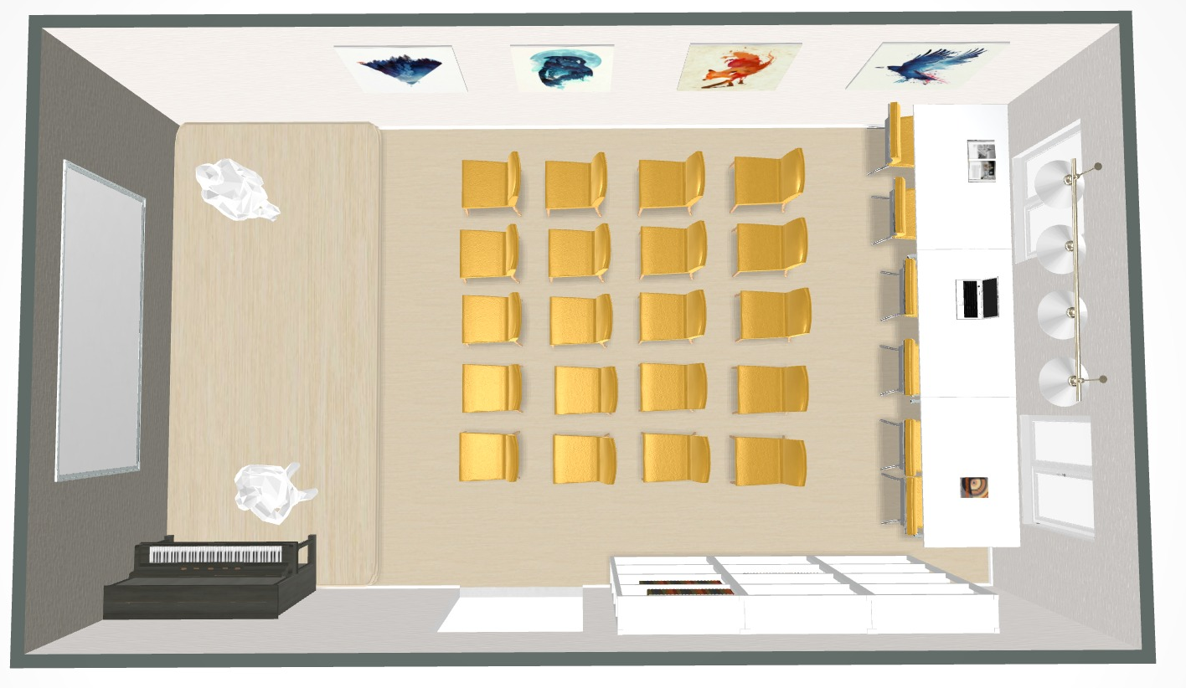
СОБЫТИЙНЫЙ ЗАЛ «ВОЛШЕБНОЕ КРЫЛО ПТИЦЫ»
Зона чтения и
самообразования
Событийная зона
Выставочная зона

Slide 10
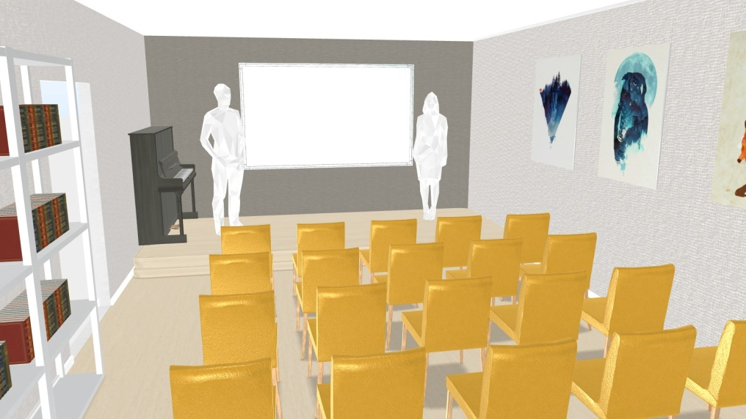
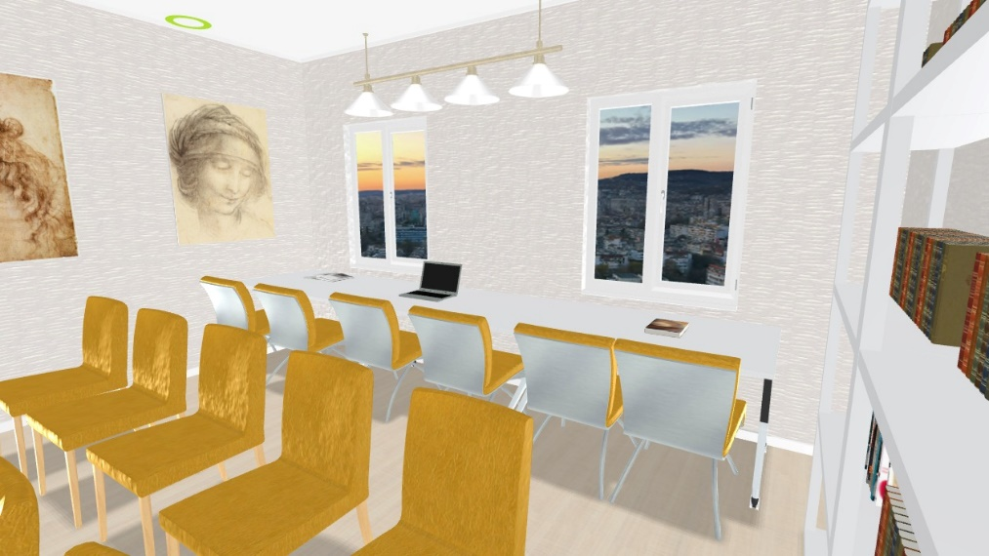
СОБЫТИЙНЫЙ ЗАЛ «ВОЛШЕБНОЕ КРЫЛО ПТИЦЫ»

Slide 11
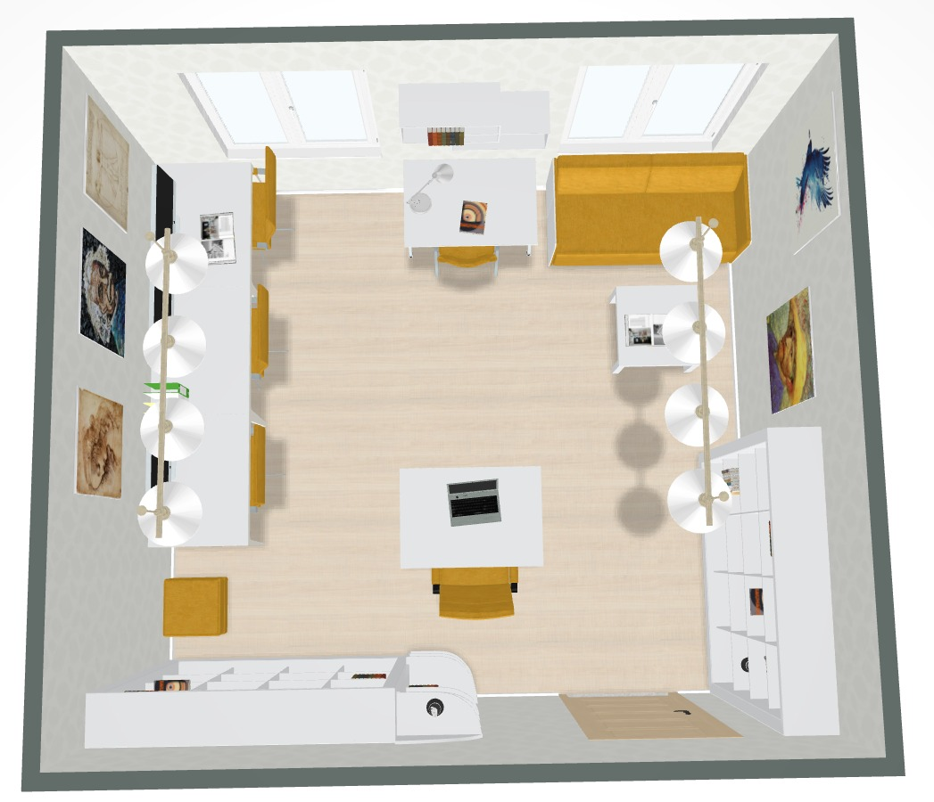
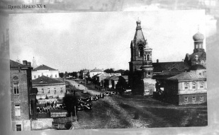
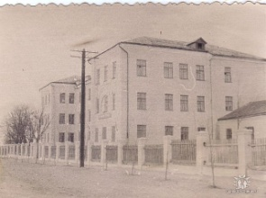
ЗАЛ ИНДИВИДУАЛЬНОЙ РАБОТЫ «УЕЗДНАЯ ИСТОРИЯ»
Зона для уединенного
чтения
Зоны для индивидуальной
работы с ПК
Кафедра библиотекаря
Зоны открытого хранения
фонда

Slide 12
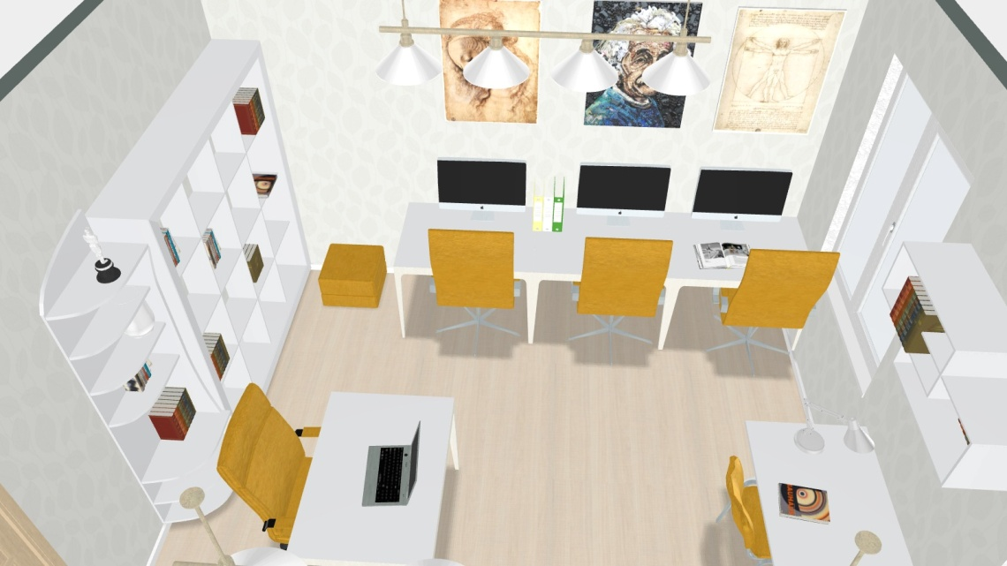
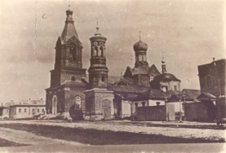
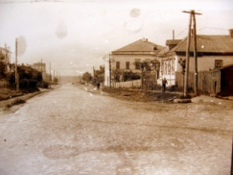
ЗАЛ ИНДИВИДУАЛЬНОЙ РАБОТЫ «УЕЗДНАЯ ИСТОРИЯ»

